Slide 1

程式老爹
用遊戲，進入程式的大門
Notes:
各位教師、家長好
此份簡報是海霸的玩法介紹
教案說明在備忘稿處
可在撥放時使用「簡報者檢視畫面」 來檢視說明

Slide 2
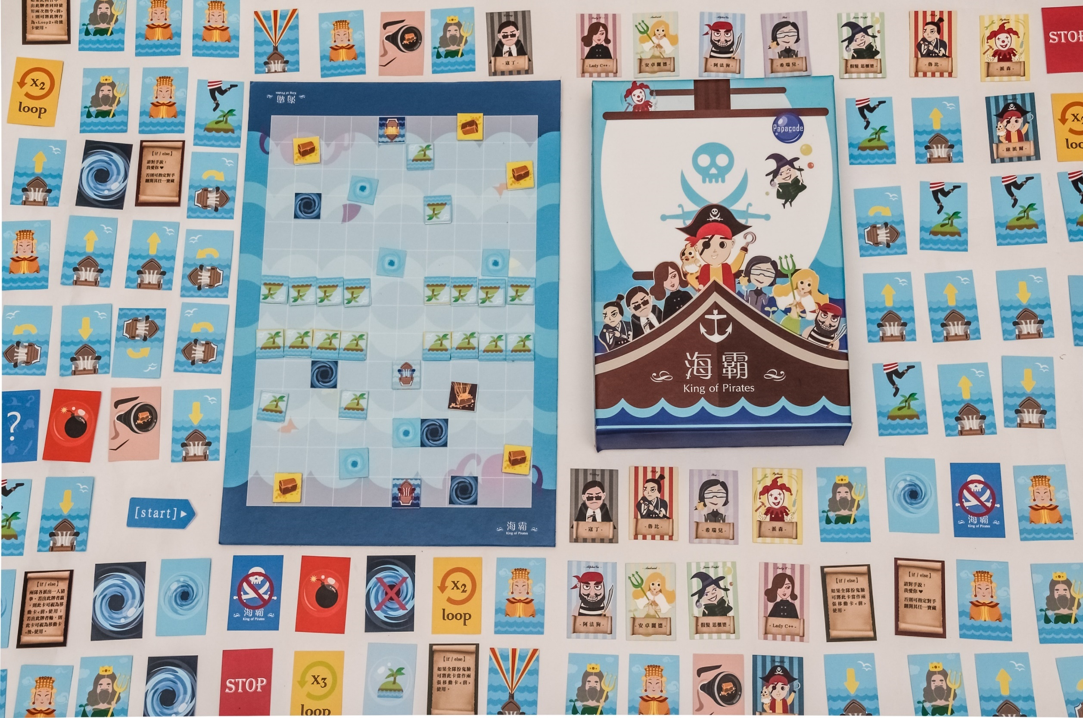
Notes:
海霸總覽圖

Slide 3
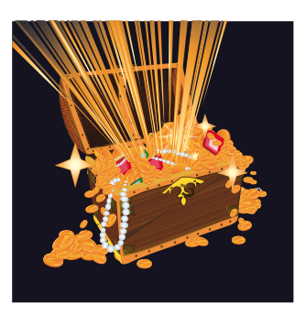

“找出隱藏的寶藏”
To get the hidden treasure
Notes:
這款遊戲的玩法，是兩邊互相對戰
在海霸的世界中扮演船長
兩邊在各自的海域擺放寶藏
先找到對方的寶藏就贏了

Slide 4
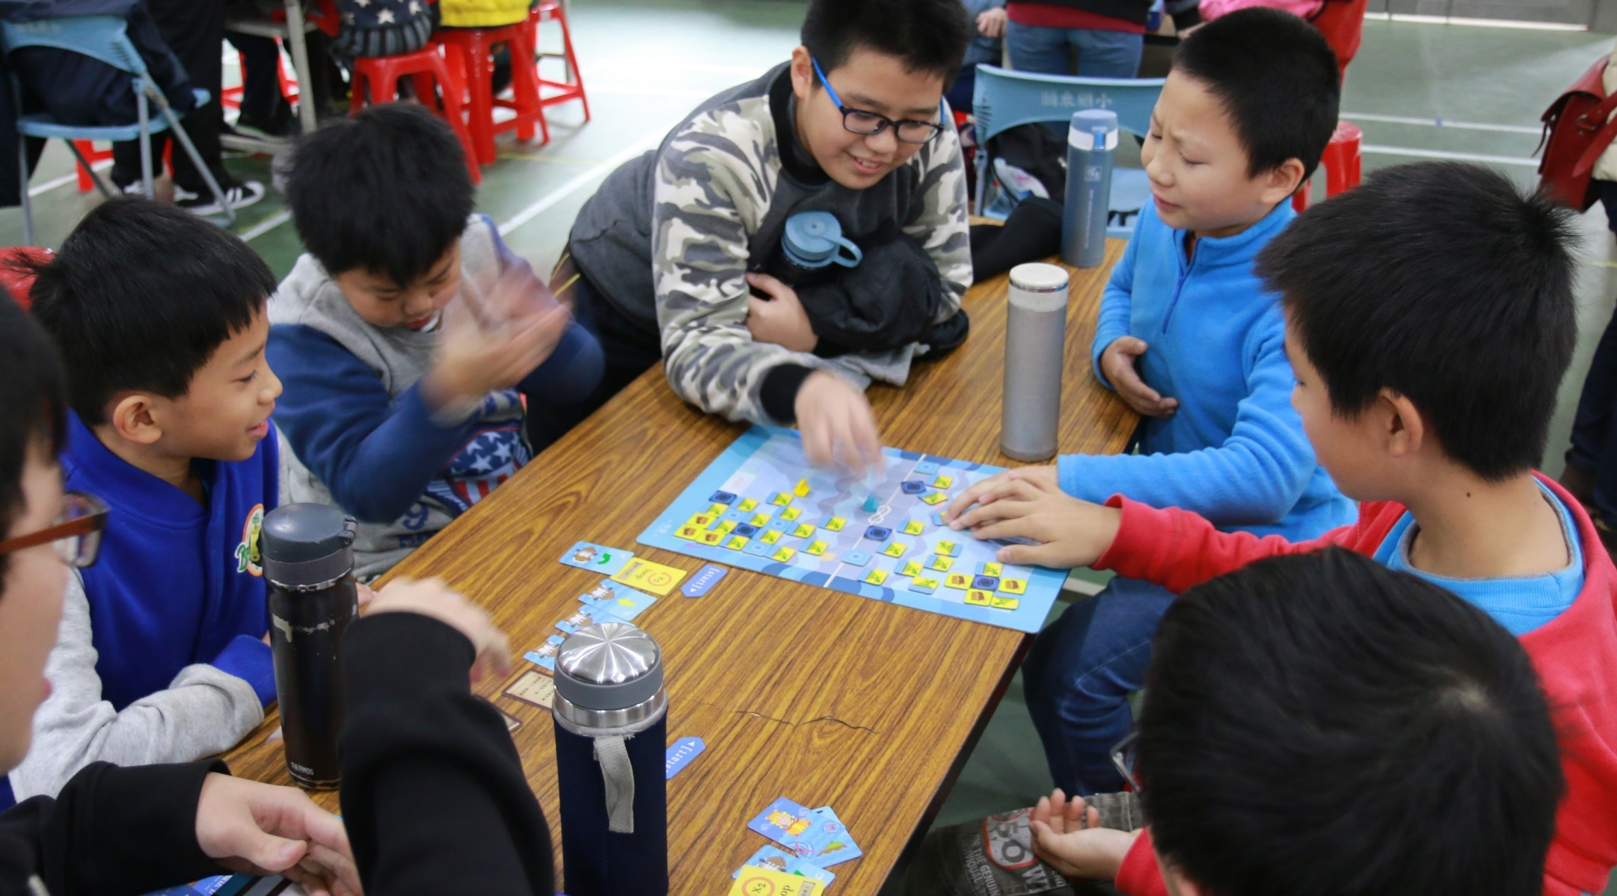
準 備 陣 地
Notes:
接下來會先布置陣地
再介紹玩法

Slide 5
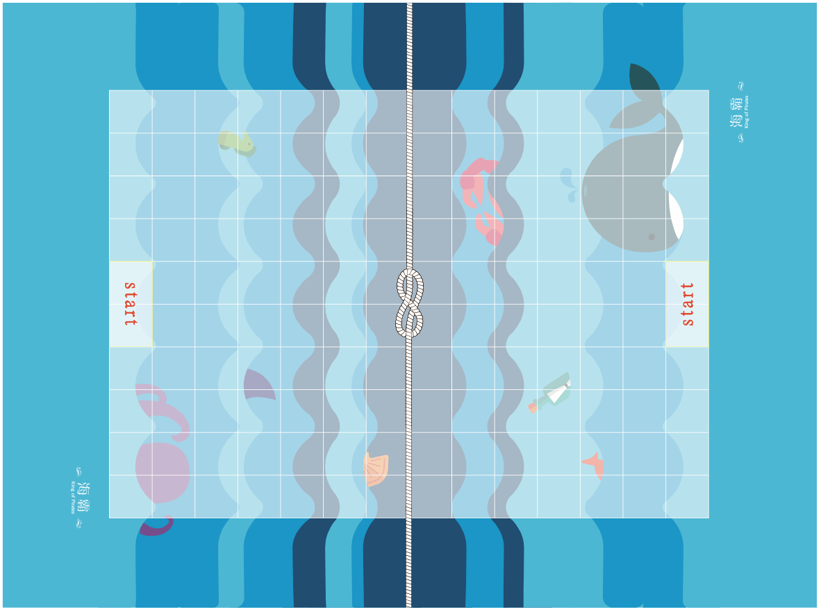
Notes:
這是遊戲裡航行的海域
學生現在可以打開盒子 把這塊海域與小船拿出來
(小船有弧度的地方是前面)

Slide 6

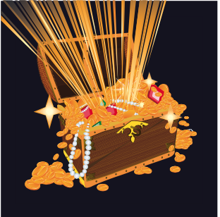

接著拿出寶藏
正面
背面
1個
2個
Notes:
每邊拿三個寶藏:一真兩假
假的寶藏有便便、炸彈、飛彈
(先不急著擺)

Slide 7



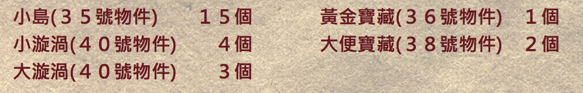
障礙物
小島
小漩渦
大漩渦
12個
3個
2個
Notes:
為了保護自己的寶藏，要使用障礙物來阻擋對手
現在可以請學生將寶藏與障礙物擺放已方海域上
等等會從START的部分開始，到對方的海域找寶藏
先找到真的寶藏的那方就贏了
(之後可以添加找到炸彈寶藏就必須暫停一回合的規則)

Slide 8
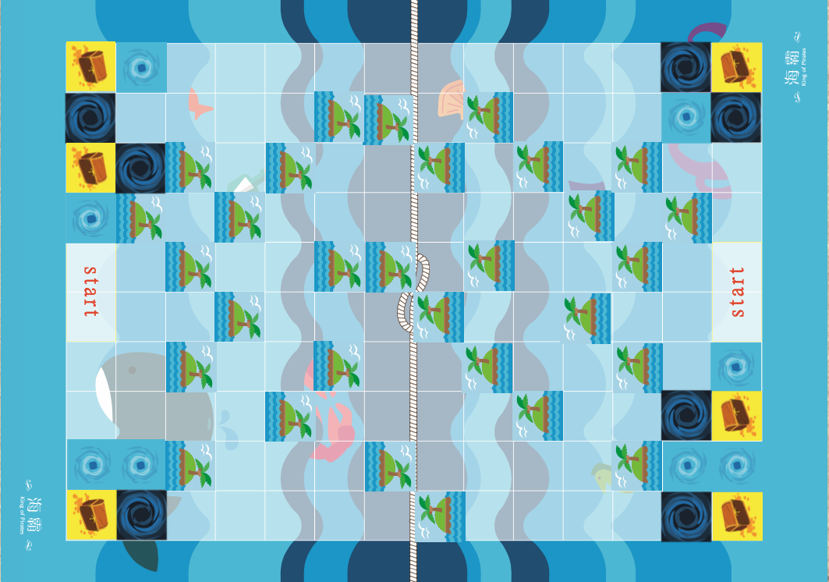
Notes:
擺放好的樣式大概是這樣
兩邊玩家可將小船放在任一START格子上預備
(有弧度的那面朝前)

Slide 9
航 海 方 式

Slide 10
？
身為船長
你要怎麼駕駛
Notes:
學生必須要駕駛小船，到對方的海域取得寶藏
現在就開始介紹移動方式

Slide 11

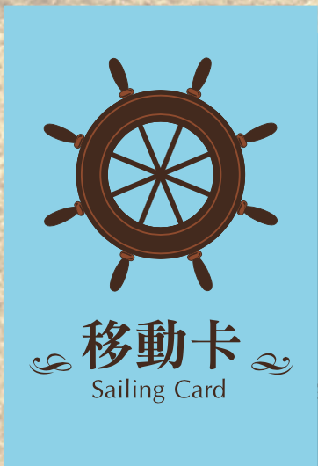
Notes:
總共有兩種卡片 分別是移動卡與魔法卡

Slide 12
Notes:
移動卡，顧名思義 就是讓小船移動使用的卡片

Slide 13

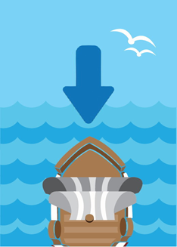
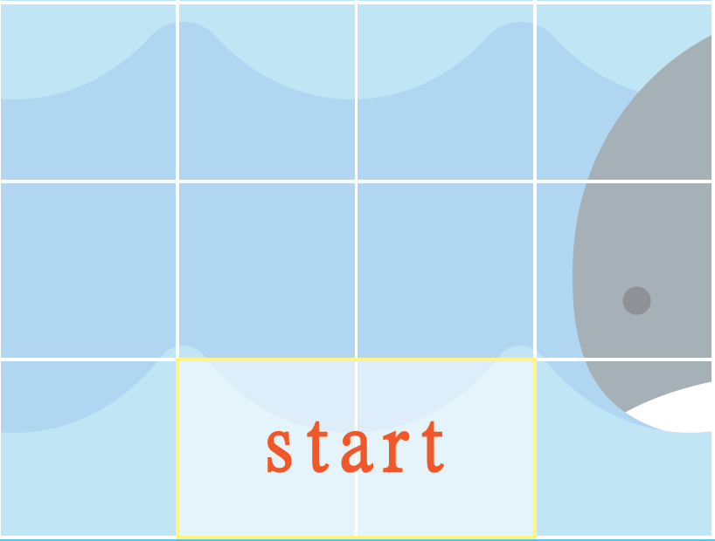


前進
後退
Notes:
提醒要認清楚船頭的方向

Slide 14


向左轉
向右轉
Notes:
提醒:不是向左右移動，是轉動

Slide 15
向左轉
向右轉

Slide 16

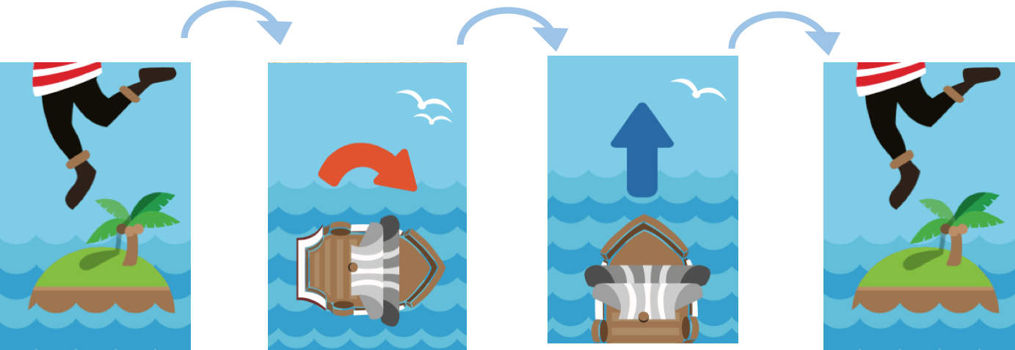
順序性
可以將多張卡片組合
Notes:
在海霸的遊戲中
一次一個動作，需要太久的時間才能找寶藏
因此我們可以將多個動作組合，移動多次
程式的順序性

Slide 17
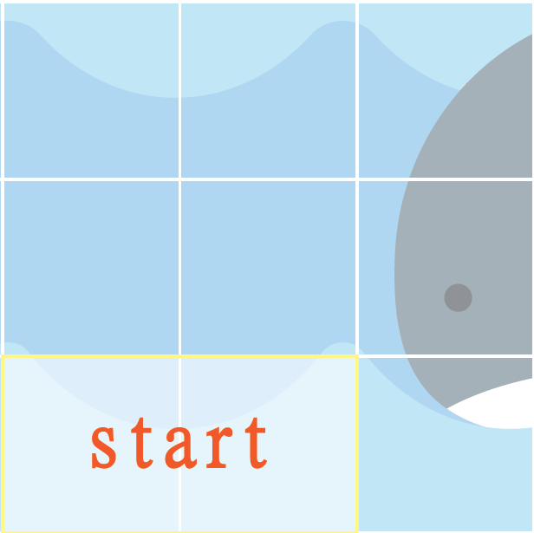


Notes:
示範動畫

Slide 18
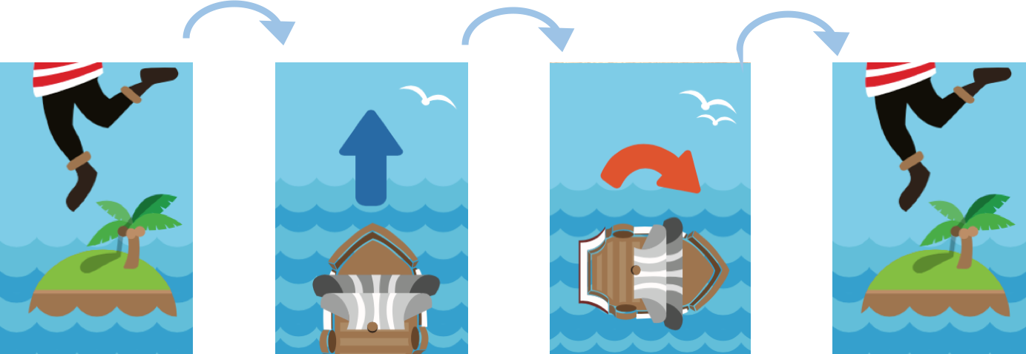

Notes:
一樣的卡片，不同的擺放方式
就有不同的結果，藉此向學生說明順序性的重要

Slide 19

Notes:
在前進後退轉彎的過程中，會遇到剛剛擺放的障礙物
先介紹怎麼通過小島

Slide 20



跳上小島 / 跳下小島
移動到正前方的島(海)上
船的右邊出現小島，怎麼通過?
Notes:
除了繞過去以外，可以使用這張牌
(在島上可以自由移動)
(寶藏視為海面)

Slide 21
Notes:
說完小島要怎麼通過之後，我們還有漩渦這個障礙物
需要靠魔法卡來處理

Slide 22
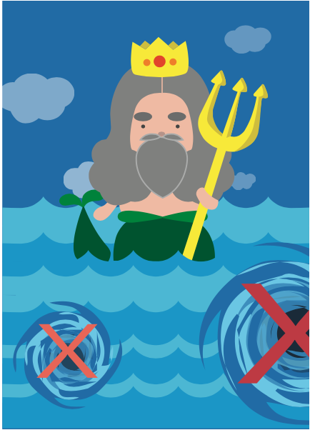

Notes:
左邊是海神、右邊是媽祖
這兩張卡片可以讓我們消除漩渦

Slide 23
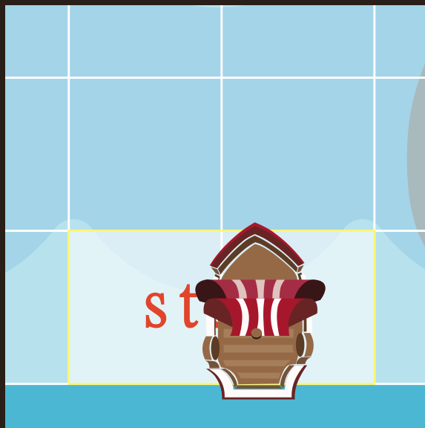

或
Notes:
海神或媽祖可以消除小漩渦
OR概念

Slide 24

和
Notes:
海神”和”媽祖可以消除大漩渦
AND概念

Slide 25
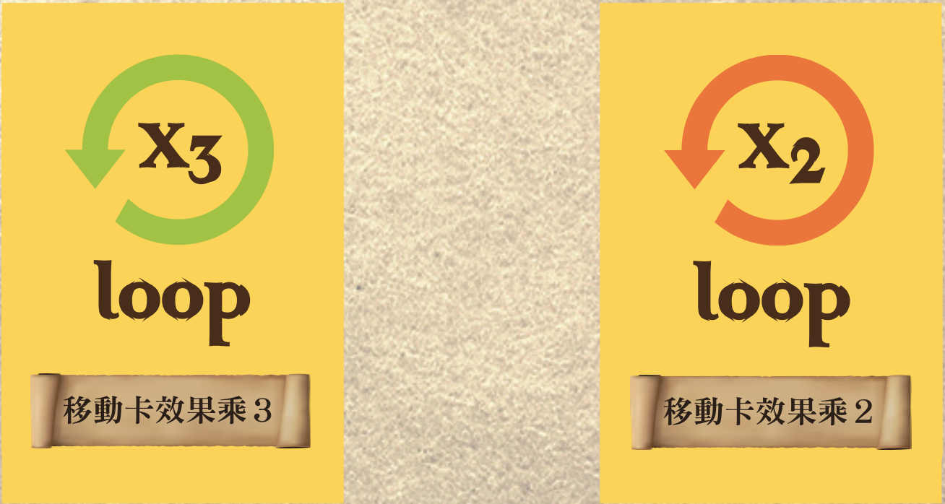
Notes:
除了媽祖海神以外，還有其他可以幫助大家找到寶藏的魔法卡
Loop 就是循環的意思
透過這張卡與其他”移動卡”的組合，可以讓移動卡的效果變強
迴圈的概念

Slide 26



將要迴圈的移動卡 放在loop下面
Notes:
範例:在遊戲中，我們習慣由左至右排放卡片
而要迴圈的移動卡 放在loop下面
執行的結果，就如動畫所示

Slide 27

Notes:
可以LOOP不只一張

Slide 28
Notes:
注意: 是前右前右 不是前前右右

Slide 29
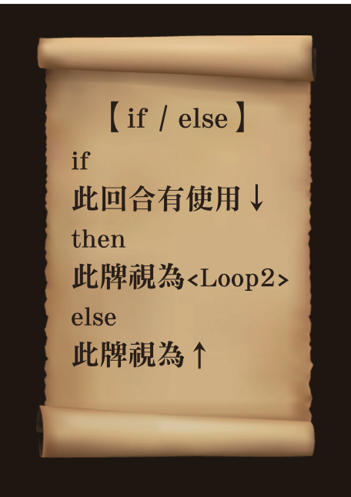
【 if / else 】
If
此回合有使用↓
then
此牌視為<Loop2>
else
此牌視為↑
Notes:
我們還有一張卡片 叫做if else
可簡單介紹英文意思

Slide 30
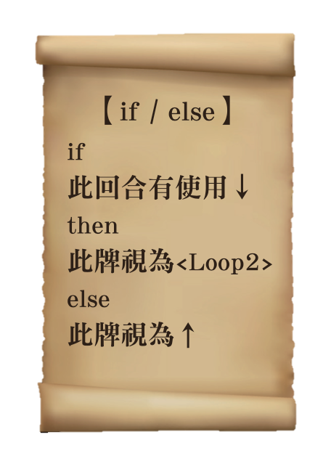
如果這件事是真的
就 做這件事情
否則做這件事

Slide 31


Notes:
範例
現在使用了 要迴圈的右轉以及後退
因為有使用後退，所以if/else牌變成LOOP2
移動方式➔右轉兩次再向後

Slide 32
Notes:
因為沒有後退卡
所以 if/else牌變成向上

Slide 33



Notes:
此外，還有其他卡片
不一一說明，細節規則有新增在後方投影片

Slide 34
開始你的旅程
Notes:
講解了卡片有哪些種類，接下來介紹怎麼使用
下面是每回合個出牌步驟

Slide 35
拿出六張移動卡
四張魔法卡
Notes:
一開始先抽出這些卡牌

Slide 36



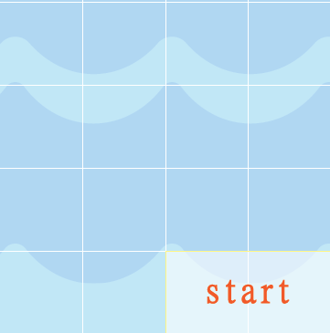


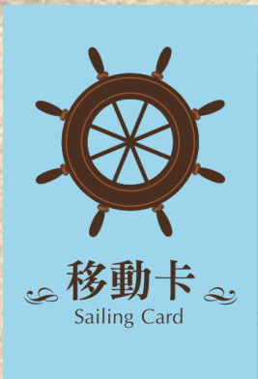

Notes:
假設現在出2張移動卡、2張魔法卡
(每回合不限定出的張數、總類)

Slide 37
Notes:
程式的執行順序是從start開始 左到右:海神>LOOP2>左轉
再次說明 因為前進要重複，所以放在LOOP下方
使用過的卡片就放在棄牌區

Slide 39
丟棄 使用後
以及不要的手牌
補滿 六張移動卡
四張魔法卡
Notes:
如果沒有牌可以出 或是不想出牌
也可以跳過出牌階段 丟棄不要的牌後補牌
再輪對手出牌

Slide 40
補滿 六張移動卡
四張魔法卡

Slide 41
開 始 冒 險

Slide 42
當輪到你時：
擺出想要執行的指令(移動、魔法可以一起)
並按下start
2. 完成(或跳過)出牌後，將用過的牌丟棄
3. 將不需要的牌丟棄
4.
補滿四張
補滿六張
Notes:
此頁面可以在遊玩時展示給學生看

Slide 43
詳細規則
1.兩艘船不能在同一格，對方的船視為障礙物
2.自己與對方的寶藏都視為在海上
3.當程式無法正確執行時，後面的動作都無效
4.先攻玩家拿到寶藏後，後攻玩家仍有一回合
Notes:
這裡列出詳細規則
也可以遊戲性、玩家年齡自訂

Slide 44





進階卡牌與規則
開到炸彈寶藏就得暫停一回合
Notes:
上面四張卡牌與炸彈規則可在玩家較熟悉後再選擇加入

Slide 45
順序性
Notes:
遊戲告一個段落後，可以再次讓學生複習程式基礎概念

Slide 46
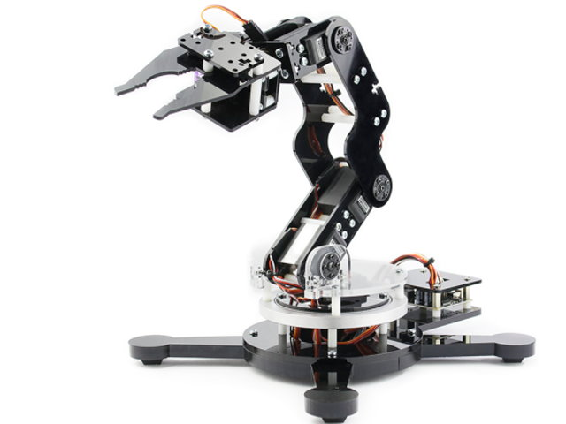
順序性
順序性
Notes:
連結: 特斯拉汽車自動化製造影片 (可自訂)
以機器人有條不紊工作的影片
說明順序性的重要
以正確的順序、速度完成工作是程式的重要目標

Slide 47
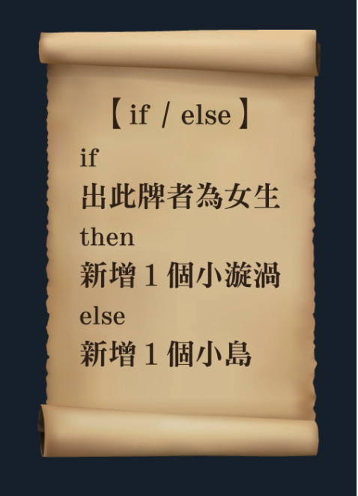
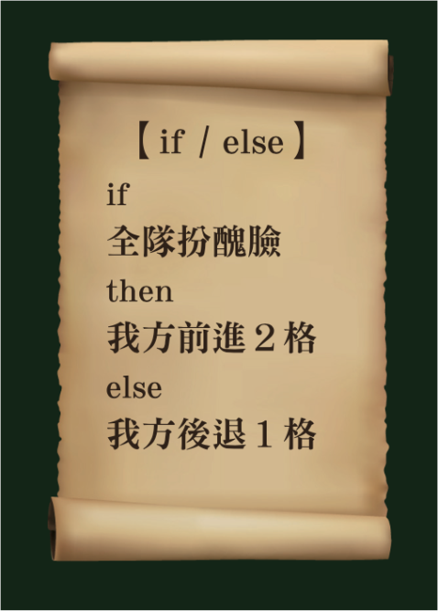
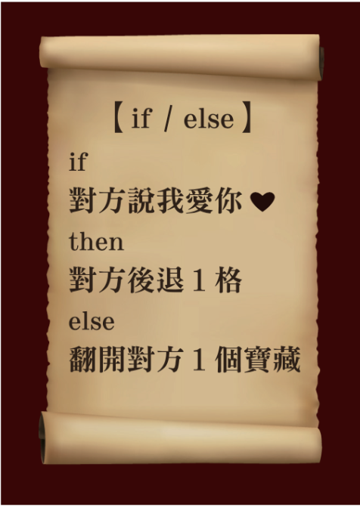
If else
Notes:
迴圈

Slide 48
If else
照樣造句

Slide 49
如果你是男生
就 舉起右手
否則舉起左手
Notes:
可以自行或與學生在自訂1.2個句子
大家測驗看看
要特別注意
只要不符合if後面的敘述
那麼就要採用else的做法
以此題為例:要舉起左手的人是”不是男生的人“

Slide 50
And Or

Slide 51
And Or
或
（ ）
而且
or
If（我是三年級 我有帶眼鏡）
Then 就可以喝飲料
and
Notes:
判斷融合集合
一樣可以自己或請學生出題

Slide 52
迴 圈

Slide 53
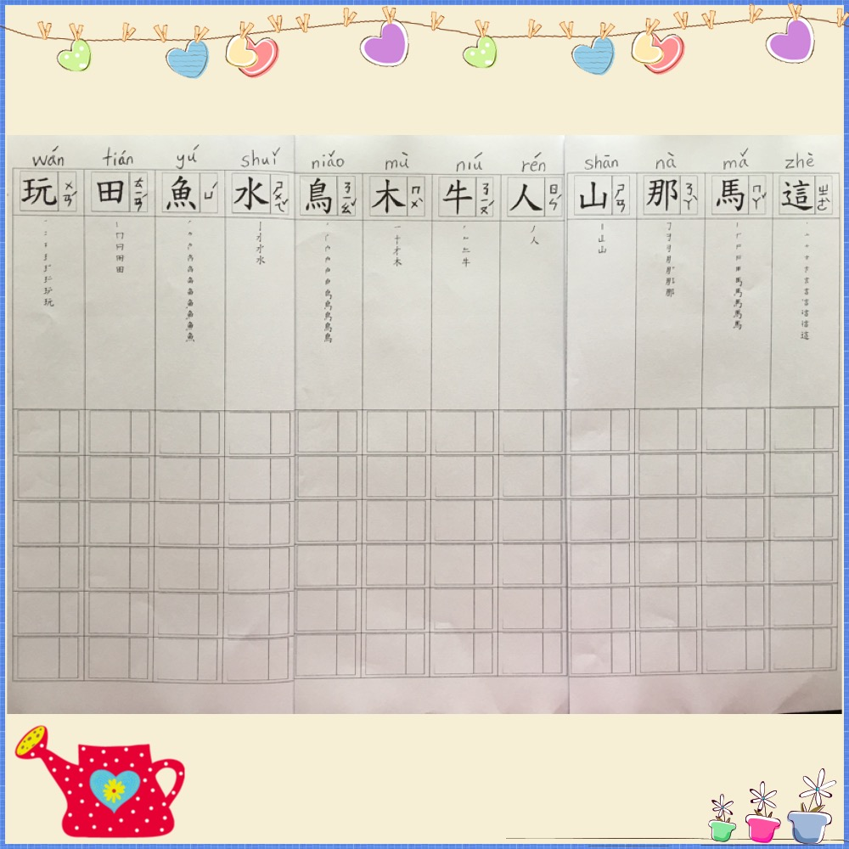
迴 圈
Notes:
迴圈可以讓重複特定動作
完成繁複的工作
以國小生字本為例
如果將來寫出一個城市，是讓機器可以寫出一個字
那麼透過迴圈，就可以完成一整排的作業
配合一開始的順序性影片
機器手臂有正確的順序性配合迴圈
就能一直製造組裝產品

Slide 54
順序性
If else
And Or
迴圈
Notes:
以上這些程式概念，在之後課程、題目當中會不斷出現
順序性、判斷式、邏輯概念、迴圈

Slide 55
搶答篇
用遊戲，進入程式的大門
Notes:
這堂課分為兩個活動
第一部份是海霸的關卡
利用題目給出的條件，完成指定的目標
第二部分的活動是疊杯機器人
以順序性為主軸
讓學生認識機器人
需要明瞭、制式的動作指令

Slide 56

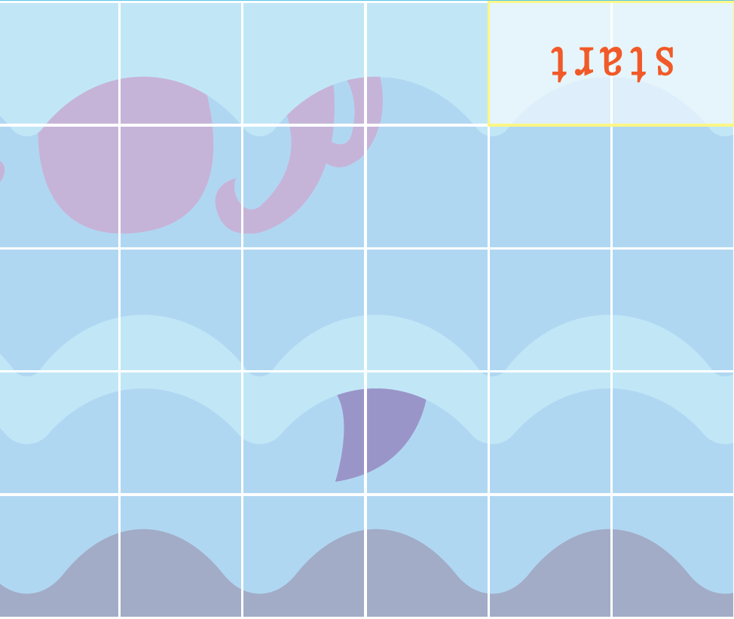


×1
×1
×4
0
到達目標
Notes:
最基礎的題目 讓學生簡單練習
大多題目都是要求，讓小船到達寶藏
答案不一定只有一種
但會希望能找出最快(使用最少卡片的方法)
備註欄會有提供範例解答

Slide 57
×1
×2
×5
×2
1
到達目標
Notes:
核心觀念:利用跳島取代缺少的前進
解:右前前前左前跳跳

Slide 58


×2
×2
×5
×1
2
用”不同方法”
到達目標
Notes:
後有解析投影片
這題學生一開始可能會前進右轉，接著發現少一個前進
這時需要轉兩次再後退來移動
接著找出第二個方法，學生可能會鏡像移動
先右轉前進再左轉前進，但這樣的方法就不能轉同向兩次來後退
必須[右轉前進右轉後退 左轉兩次後前進]
而還有一個最快的方法，不用用到左轉(見下方)
藉此跟學生說明，撰寫程式時
如果能用比較少的敘述，就可以更快速達成目標
對電腦也會消耗較少資源
基礎解法:前前前右前前左左後
完全用完解法: 右前前前右前前左左後
使用最少卡牌方法: 前前右前前前前右後

Slide 59
解析:
無法使船移動
只有五張
必須使用
Notes:
先讓學生知道，船移動到寶藏最少需要移動六格

Slide 60


解析:
使
效果
有
使用兩次轉彎

Slide 61
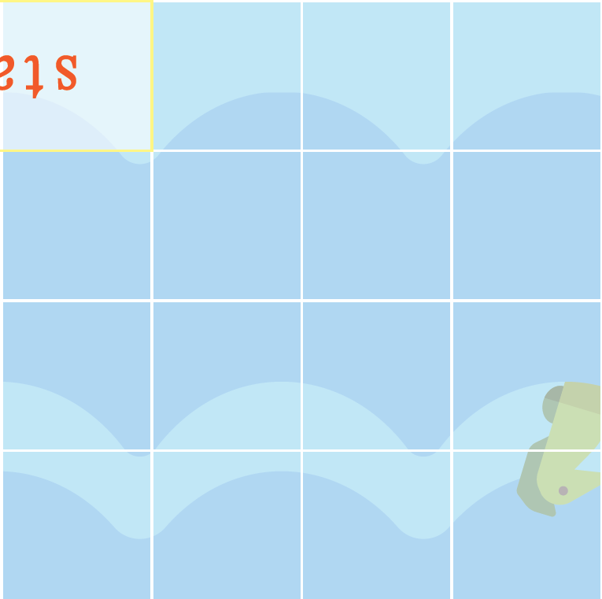


×4
×5
×1
×1
3
到達目標
Notes:
轉彎三次等同於反向轉一次
解:前左前前前左左左前

Slide 62
左轉兩次=向後
左轉三次=向右

Slide 63

×2
×1
×4
×1
×1
×1
4
謹慎選擇
Notes:
後有解析
解:右前左前前消前左前

Slide 64
無法消除大漩渦
走左邊或右邊
分解步驟，考量資源
嘗試很重要
Notes:
走左邊需要一左轉、兩右轉
走右邊需要兩左轉、一右轉
借左右轉的數量，來判斷走向

Slide 65

×2
×1
×4
×1
×1
×1
4
謹慎選擇

Slide 66

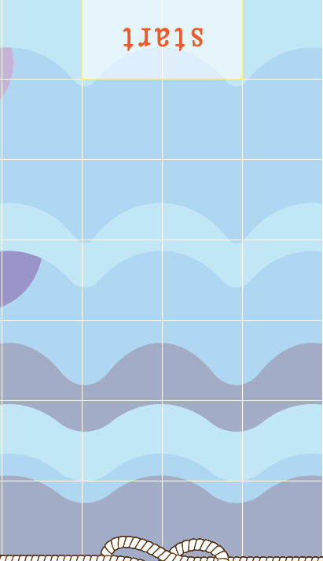

×4
×1
×1
×3
×1
×1
5
小魔王
Notes:
這題融合了前面第2.4題的概念
1.轉彎兩次=向後轉
2.利用左右轉數量判斷走向
解答在後

Slide 67
5 解答
Notes:
左前右炸右右後後右後
解題思路:
1.前進不夠用>利用兩個右轉讓後退變成前進
2.兩個右轉將後退變成前進， 4右1左1前3後 可以視為 2右1左4前
此資源可以走左邊到達目標

Slide 68

用遊戲，讓孩子進入程式的大門
Notes:
如果使用上有任何建議，歡迎再私訊程式老爹粉絲專頁

